Slide 1
SPRING KEYCLOAK, Fájl kezelés implementáció angular FRONT-end-en
keycloak és fájl kezelési rendszer implementáció angular front-enddel.
CREATED BY: Szentmihályi Szilveszter EGFGUC

Slide 2
Áttekintés
Keycloak
OAuth 2.0 (OpenID connect)
Keycloak konfigurálás
Felhasználók kezelése
Fájlok kezelése
Angular
Front-end részek

Slide 3
Keycloak
Authorization szolgáltatás, SSO-t biztosit
Különböző protokollokat lehet használni(OAuth2.0, OpenID Connect, SAML)
Gyors, jól skálázható
Különböző felhasználó, üzemeltető barát szolgáltatásokal rendelkezzik

Slide 4
Oauth 2.0(openid connect)
OAuth2.0 != OpenID Connect
Csak felhatalmazással foglalkozik Felhasználó hitelesítéssel is
Erőforrás elérés OAuth2.0-ra épül

Slide 5
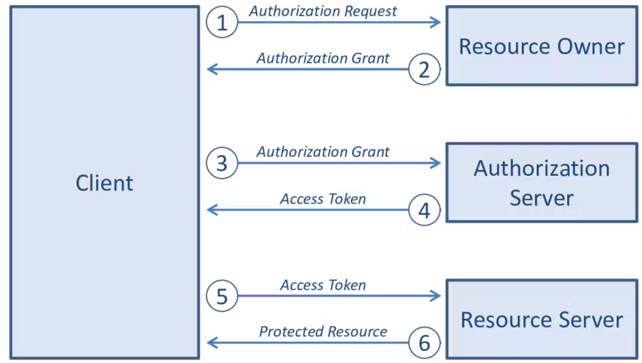
Oauth 2.0
JWT Token
Kép: https://goteleport.com/blog/how-oauth-authentication-works/

Slide 6
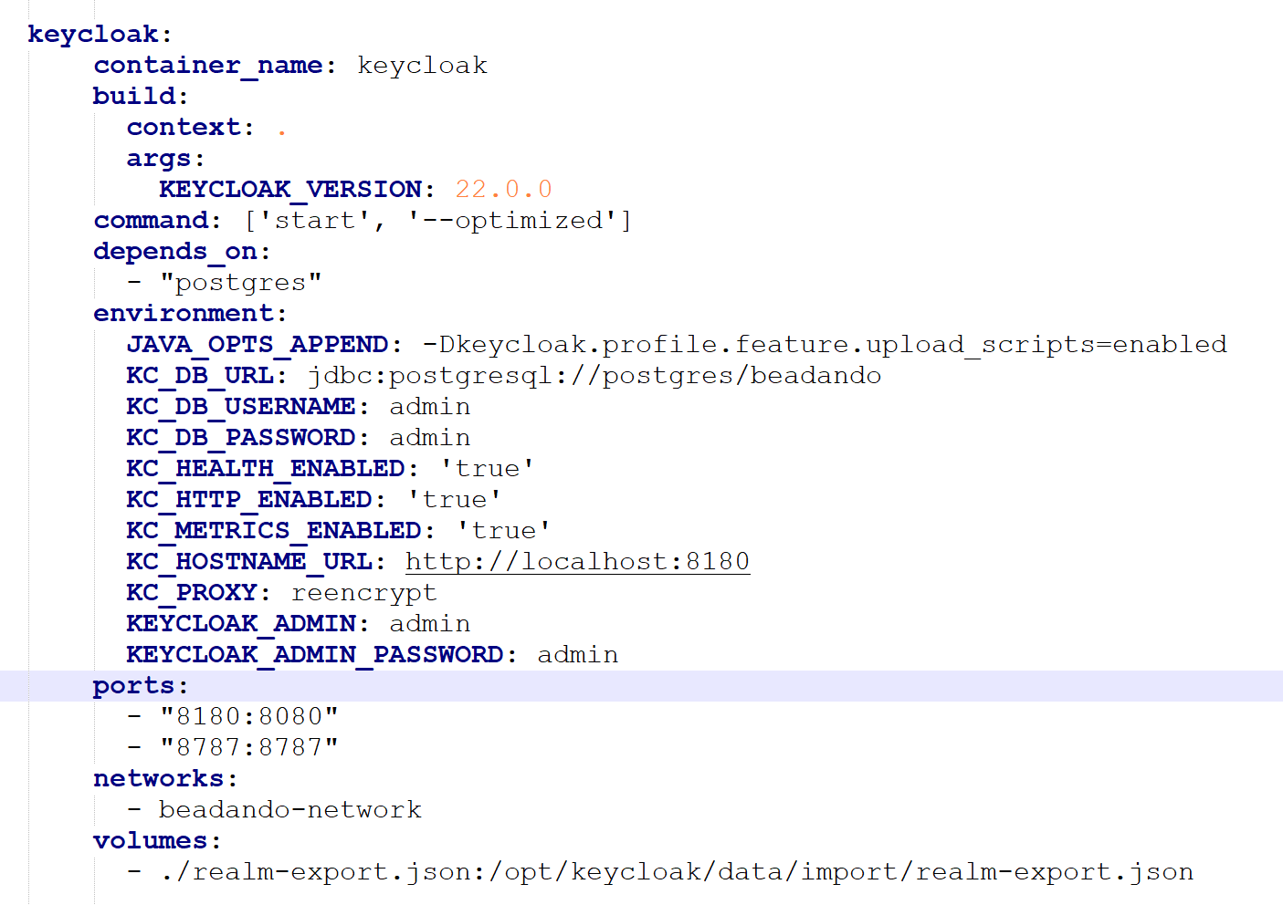
Keycloak Konfigurálás
Docker Compose
Realm létrehozása
Kliensek létrehozása: Backend és Frontend oldal
Backend: Confidential Client -> Kódot mi küldjük el(Secret)
(Ha frontenden mutatjuk ezt, ellehet lopni)
Frontend: Public Client -> JWT tokennek lekérdezése és használata
Authentikálás-sal.
Role-ok létrehozása
User létrehozások, role hozzárendelések
Email küldés konfigurálása

Slide 7
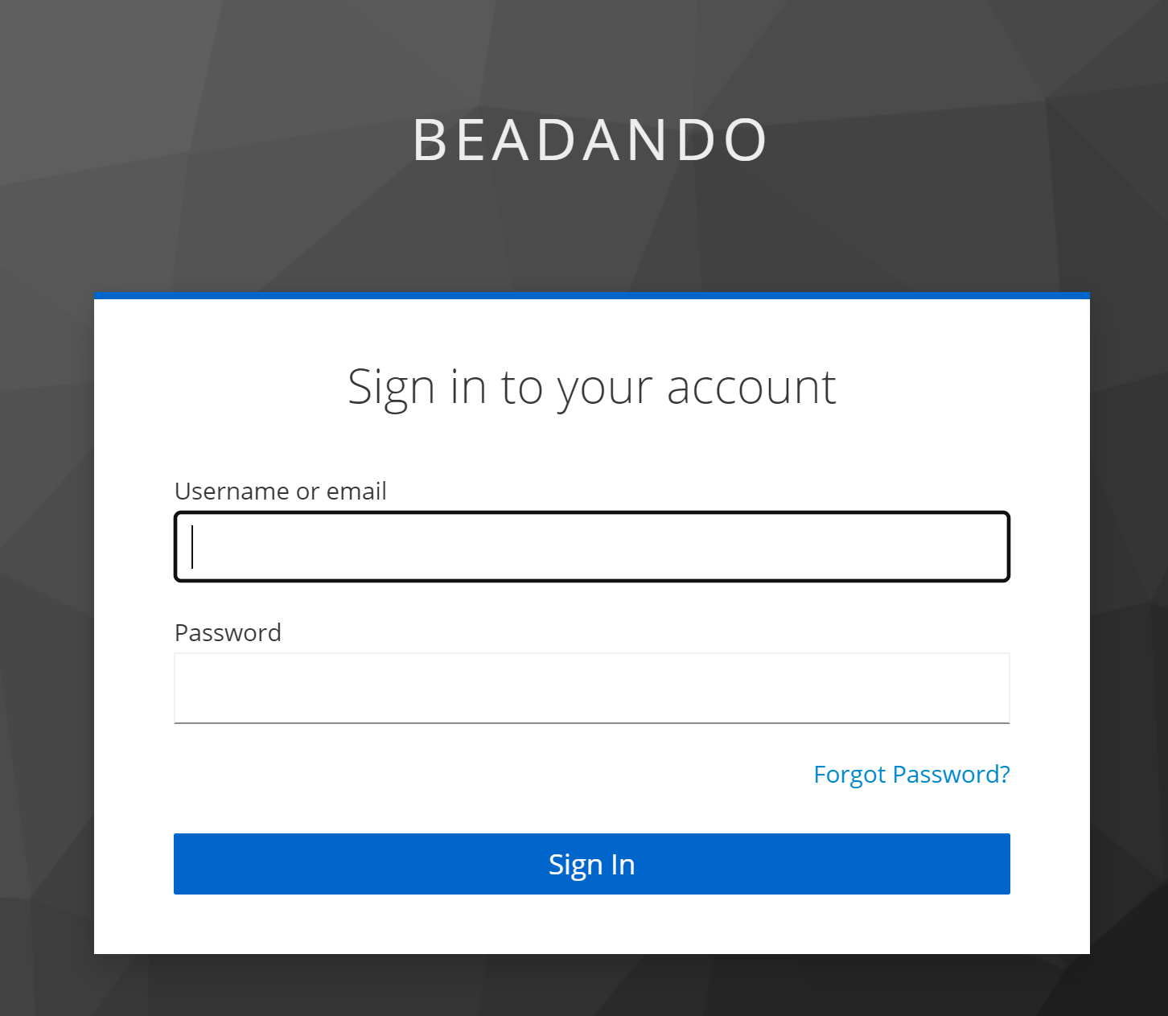
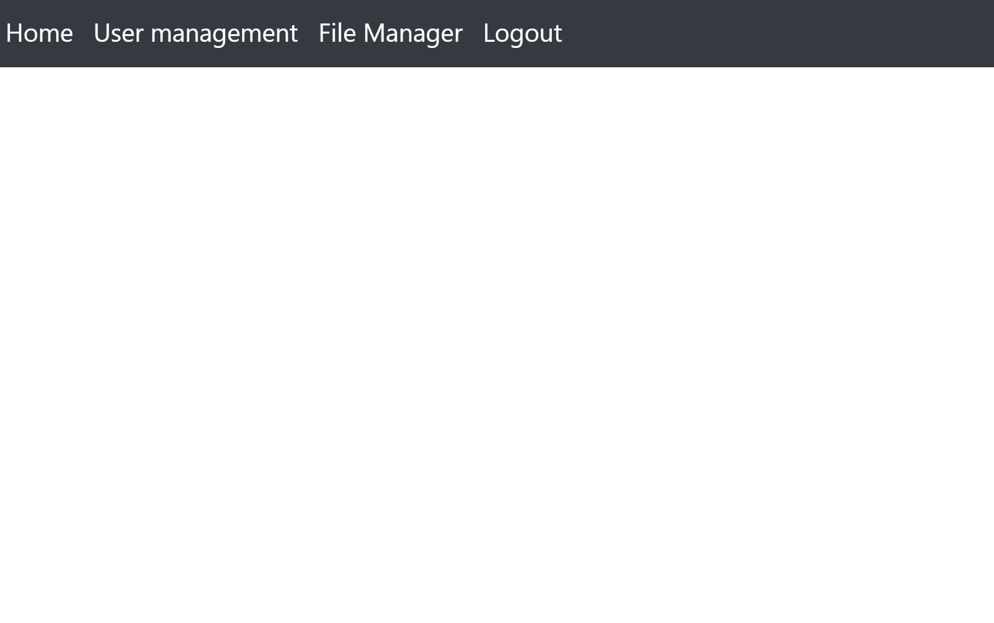
Sikeres konfiguráció után

Slide 8
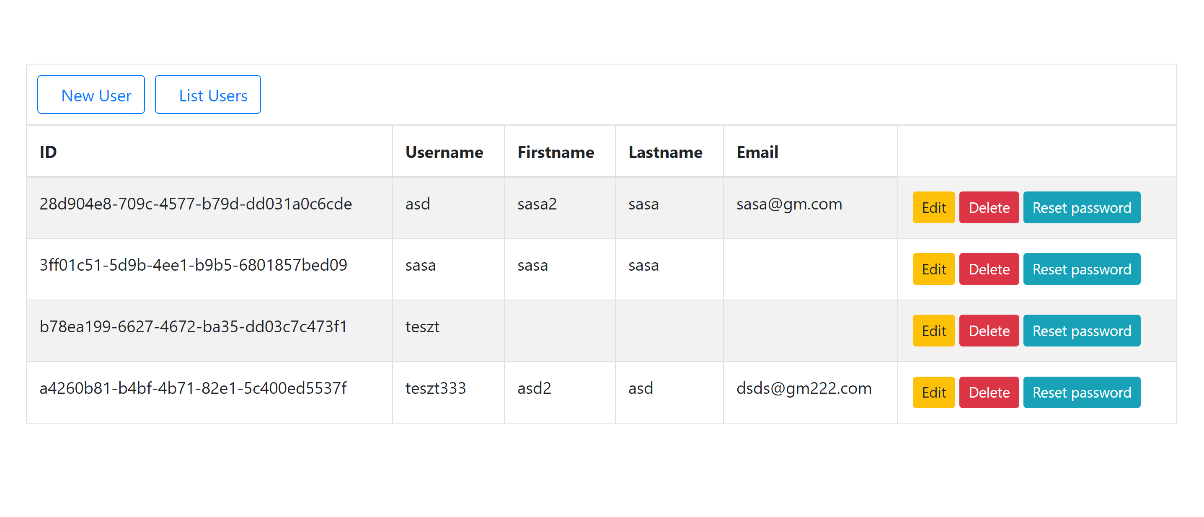
Felhasználók kezelése
Keycloak API segítségével tudunk menedzselni, vagy keycloak admin felületén
Új felhasználó, módosítás, jelszó reset(email), email verifikáció, jogosultság kezelés(Nincs implementálva)

Slide 9
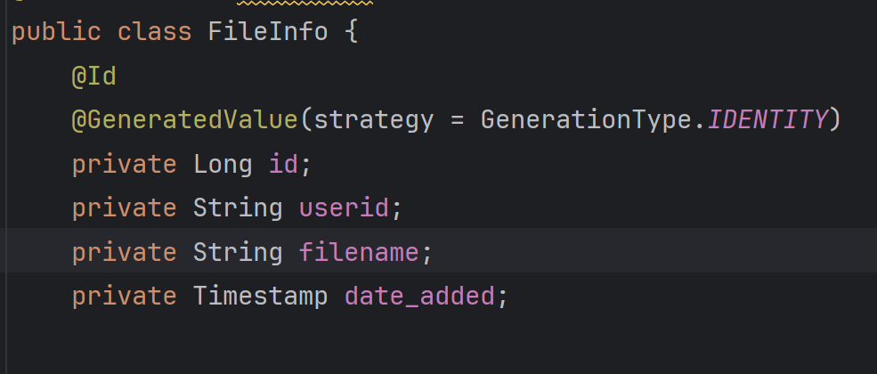
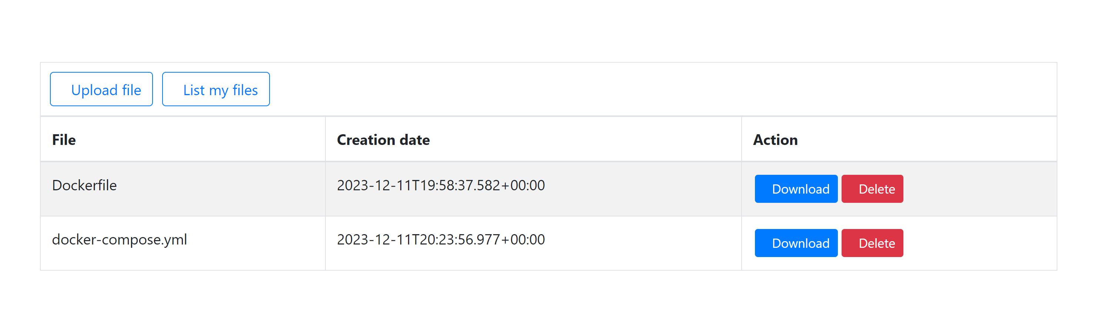
Fájlok kezelése
Csak saját fájlokat látjuk.
Fájl azonosítása a felhasználó id-val történik, ami JWT-ben található.
Fájl feltöltés multipart/form-data enctypeal történik.
Adatbázisból kérjük le a metaadatokat és csak külön tároljuk magát a fájlt és nem adatbázisban.
Letöltésnél fontos, hogy a megfelelő MimeTypel
küldjük a fájlt.
Frontenden való FileSaver komponens használata

Slide 10
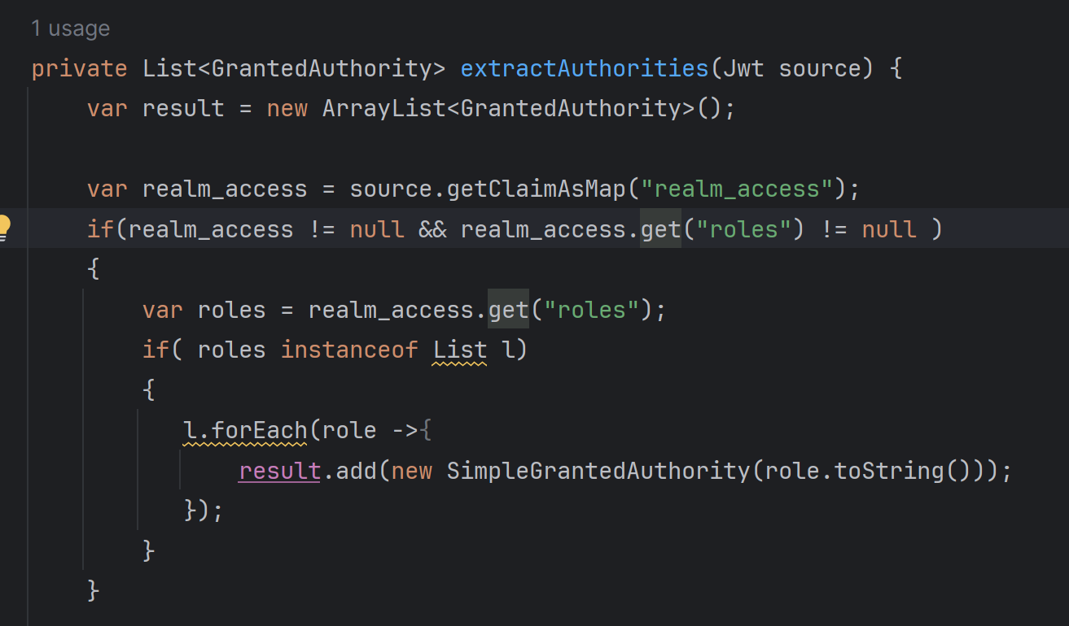
API lekerdezések
Minden kérésre a headerbe: Authorization Bearer {token}-el authentikálunk.
JWT tokenünkből kibányásszuk a Rolejainkat. És a szerver eldönti, hogy van-e jogosultságunk hozzá vagy sem.

Slide 11

Angular
Komponensekből épük fel
TypeScriptre épült.
HTML, CSS, Javascript
Sok külsős komponens érhető el hozzá(néhányat használtam is)

Slide 12
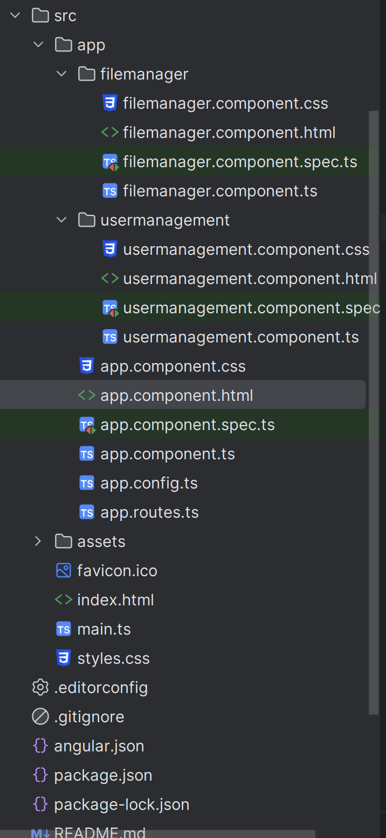
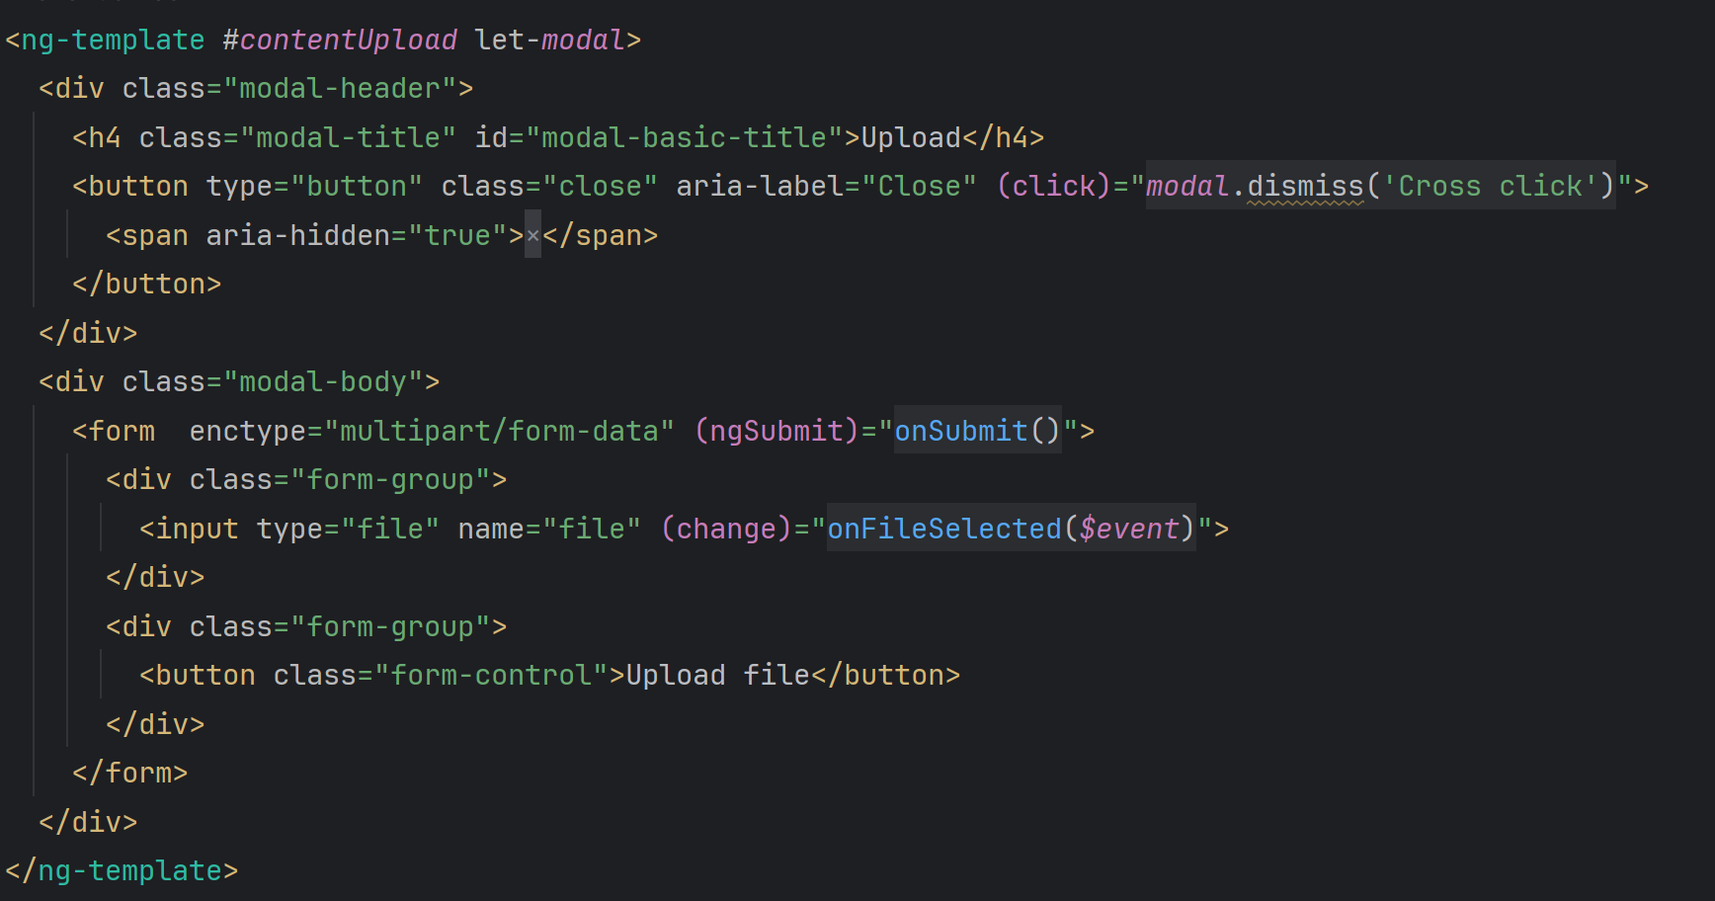
FRONT-end részek
Auth service konfigurálása app.configban(elérhetőség, token beállítások)
Template alapú modal ablakok, modellek egybe fűzése

